Slide 1
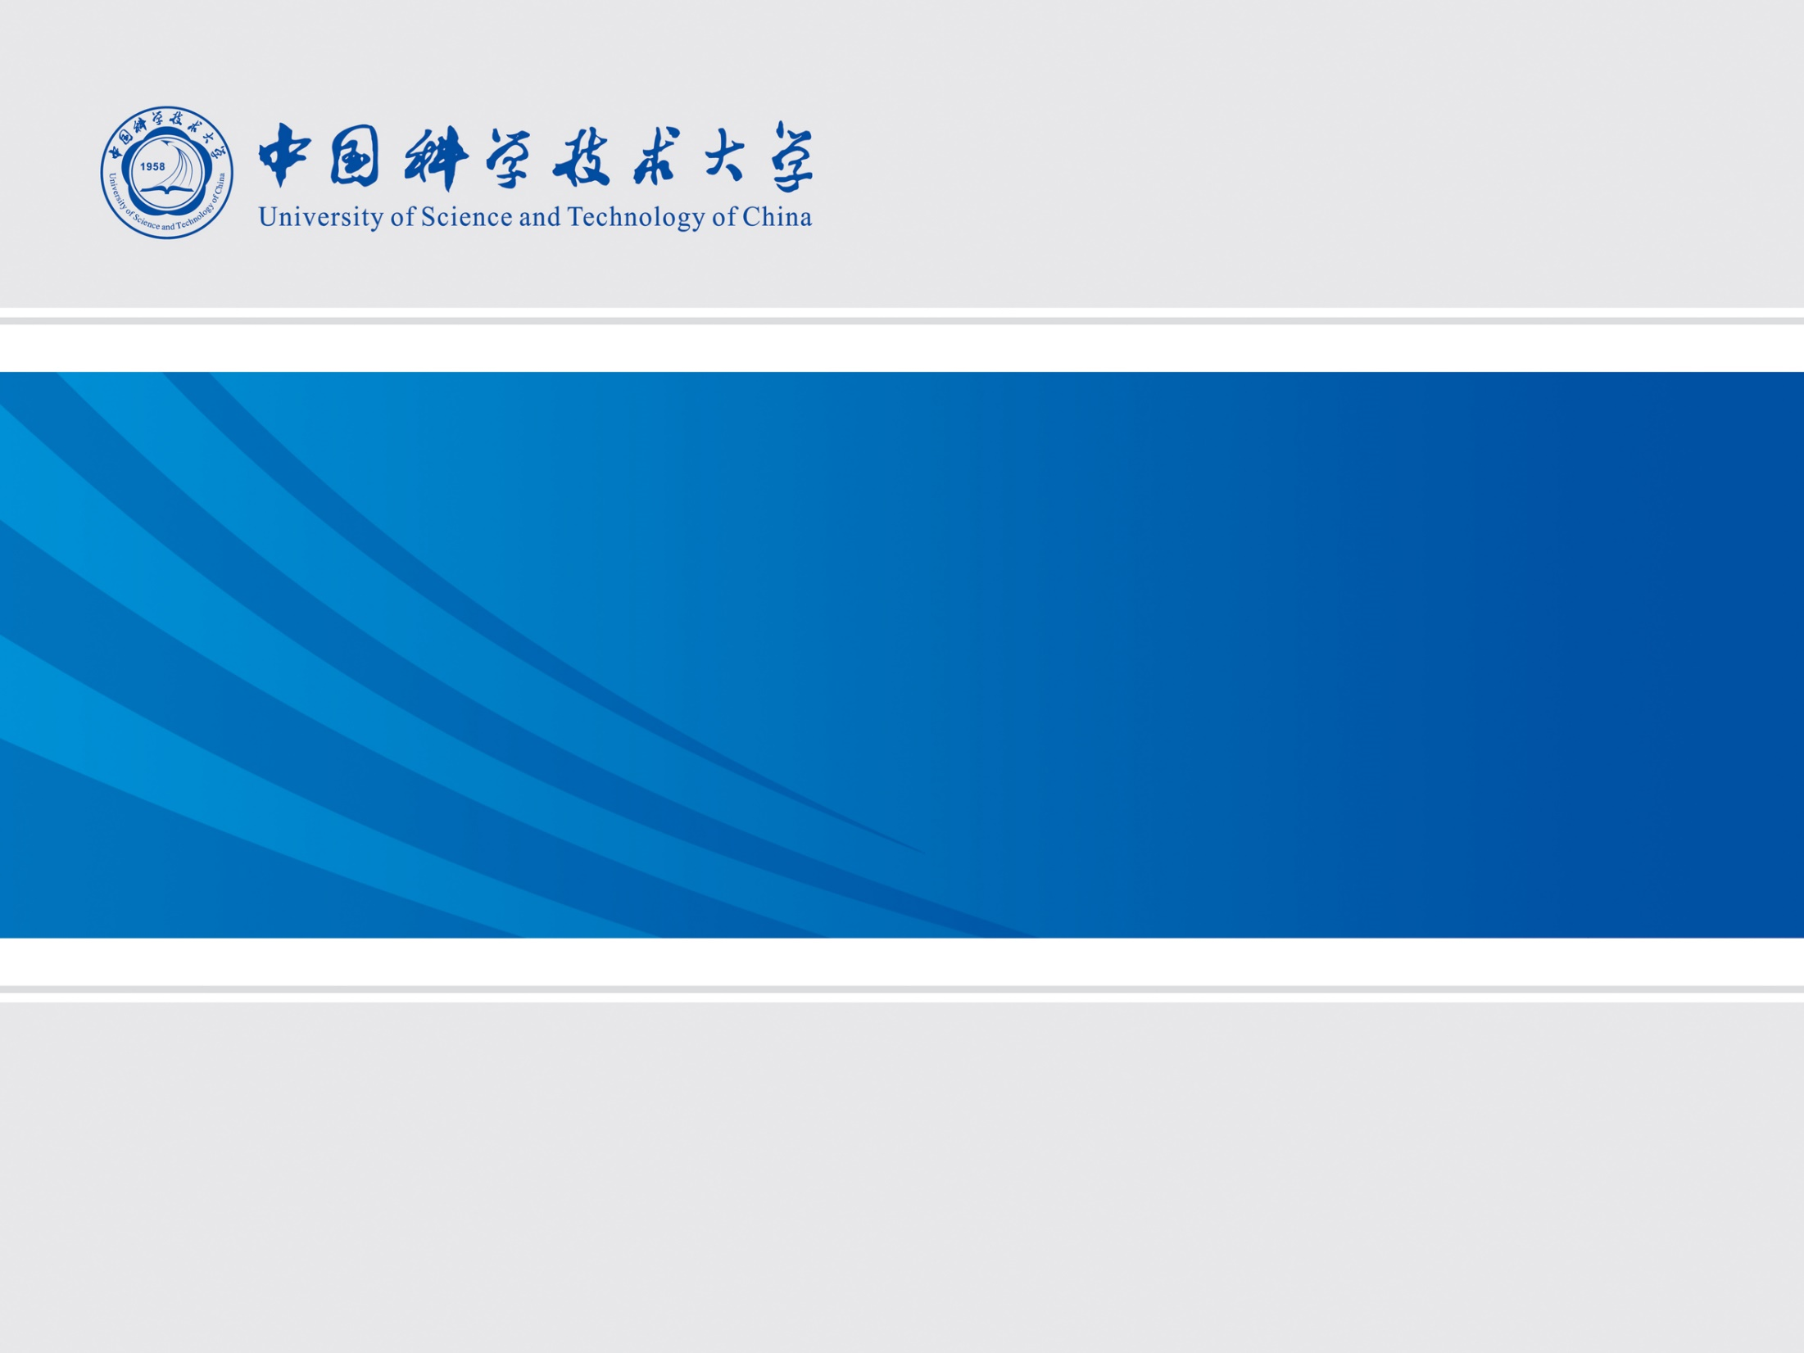
磁芯线圈
2025年02月11日
叶昌庆

Slide 2
目录
温度对磁芯线圈的影响
磁芯线圈交流电阻
  线圈部分损耗
  磁滞损耗

Slide 3
加热时间
设定温箱温度为40℃，线圈从室温（ 14.7℃ ）开始加热，2min之后，温箱即达到预设温度
加热时间~2h时，线圈交流电阻达到峰值，之后随着时间增加，线圈交流电阻逐渐下降，在22h时回升。

Slide 4
再测试
20240117（前一页的测试结果）
20240122
  固定线圈位置不变，加热2h，每30min测试一次
  将线圈位置移动10cm（靠近温箱金属壁），测试
两次结果并不符合，存在除了温度以外的因素
金属环境对测试结果有很大的影响
当前加热方式不合适

Slide 5
目录
温度对磁芯线圈的影响
磁芯线圈交流电阻
  线圈部分损耗
  磁滞损耗

Slide 6
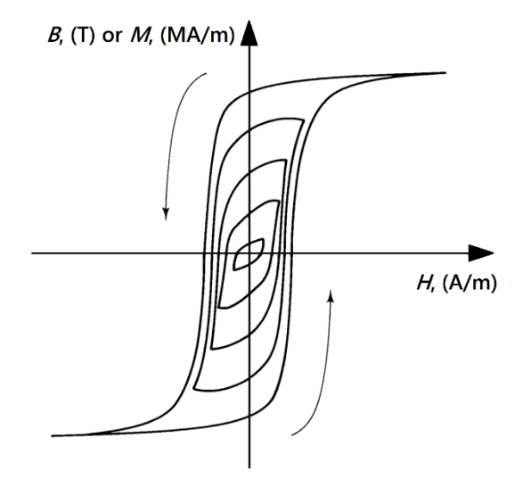
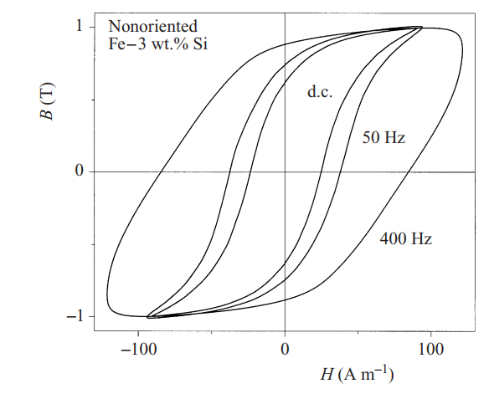
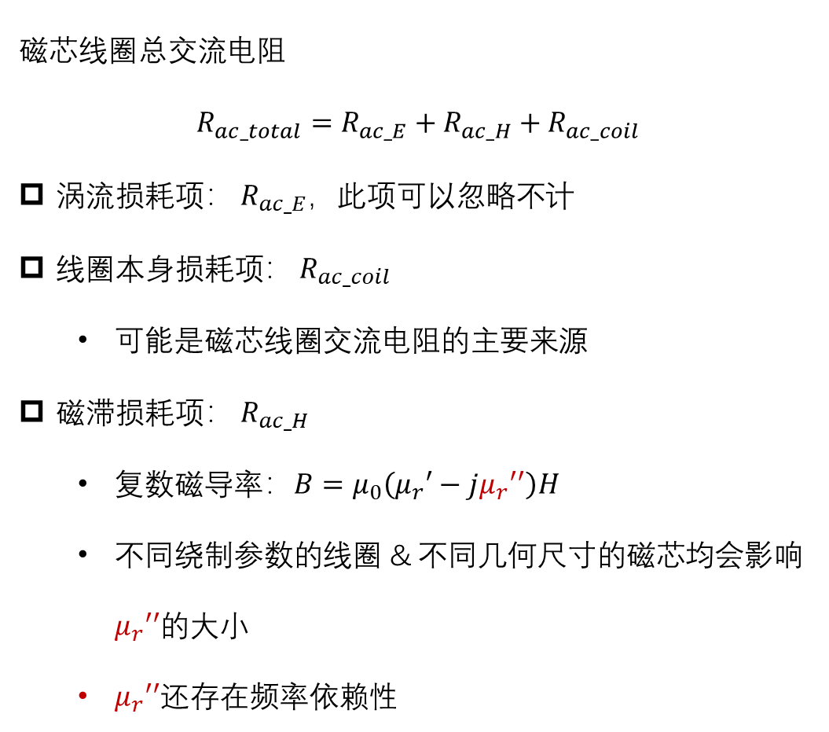
磁芯线圈交流电阻
磁芯线圈总交流电阻
$$R_{ac_total}=R_{ac_E}+R_{ac_H}+R_{ac_coil}$$
涡流损耗项： $R_{ac_E}$，此项可以忽略不计
线圈本身损耗项： $R_{ac_coil}$
  可能是磁芯线圈交流电阻的主要来源
磁滞损耗项： $R_{ac_H}$
  复数磁导率：$B=μ_{0}\left({μ_{r}}^{′}−j{μ_{r}}^{′′}\right)H$
  不同绕制参数的线圈 & 不同几何尺寸的磁芯均会影响${μ_{r}}^{′′}$的大小
  ${μ_{r}}^{′′}$还存在频率依赖性

Slide 7
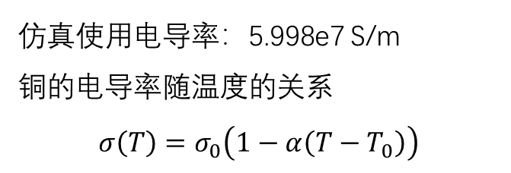
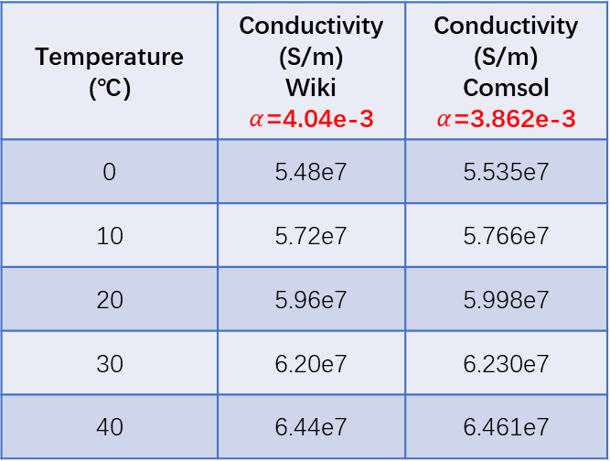
空气芯线圈
仿真使用电导率：5.998e7 S/m
铜的电导率随温度的关系
$$σ\left(T\right)=σ_{0}\left(1−α\left(T−T_{0}\right)\right)$$
Temperature (℃) | Conductivity (S/m) Wiki $α$=4.04e-3 | Conductivity (S/m) Comsol $α$=3.862e-3
0 | 5.48e7 | 5.535e7
10 | 5.72e7 | 5.766e7
20 | 5.96e7 | 5.998e7
30 | 6.20e7 | 6.230e7
40 | 6.44e7 | 6.461e7
20240708：气温27~36℃
20240729：气温26~34℃
20241125：气温8~10℃
20250107：气温0~9℃
To do:
测量空气芯线圈在不同温度下的交流电阻

Slide 8
仿真结果VS测试结果
参数依次为，绕线内径，绕线外径，绕线高度（mm）：
  coil1：40//57//30，0.6实心线，预计14层*50匝
  coil2： 40//57//45，0.6实心线，预计14层*75匝
  coil3： 40//57//60，0.6实心线，预计14层*100匝
对于不同匝数的线圈仿真结果能较好符合测试结果

Slide 9
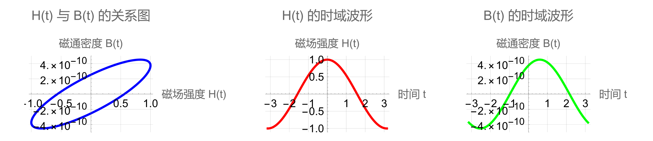
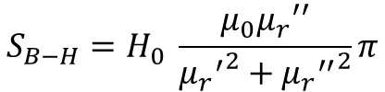

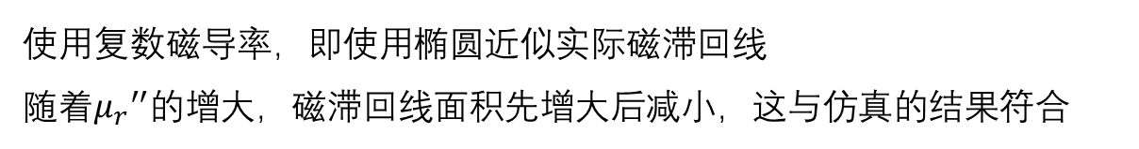
复数磁导率
$$H=H_{0}e^{iωt}$$
$$B=μ_{0}\left({μ_{r}}^{′}−j{μ_{r}}^{′′}\right)H=\frac{μ_{0}}{\sqrt{{{μ_{r}}^{′}}^{2}+{{μ_{r}}^{′′}}^{2}}}e^{i\left(−φ\right)}H_{0}e^{iωt}=H_{0} \frac{μ_{0}}{\sqrt{{{μ_{r}}^{′}}^{2}+{{μ_{r}}^{′′}}^{2}}}e^{iωt−φ}$$
其中：
$$φ=\tan^{−1}{\frac{{μ_{r}}^{′′}}{{μ_{r}}^{′}}}$$
仿真结果&计算结果
$$S_{B−H}=H_{0} \frac{μ_{0}{μ_{r}}^{′′}}{{{μ_{r}}^{′}}^{2}+{{μ_{r}}^{′′}}^{2}}π$$
使用复数磁导率，即使用椭圆近似实际磁滞回线
随着${μ_{r}}^{′′}的增大$，磁滞回线面积先增大后减小，这与仿真的结果符合

Slide 10
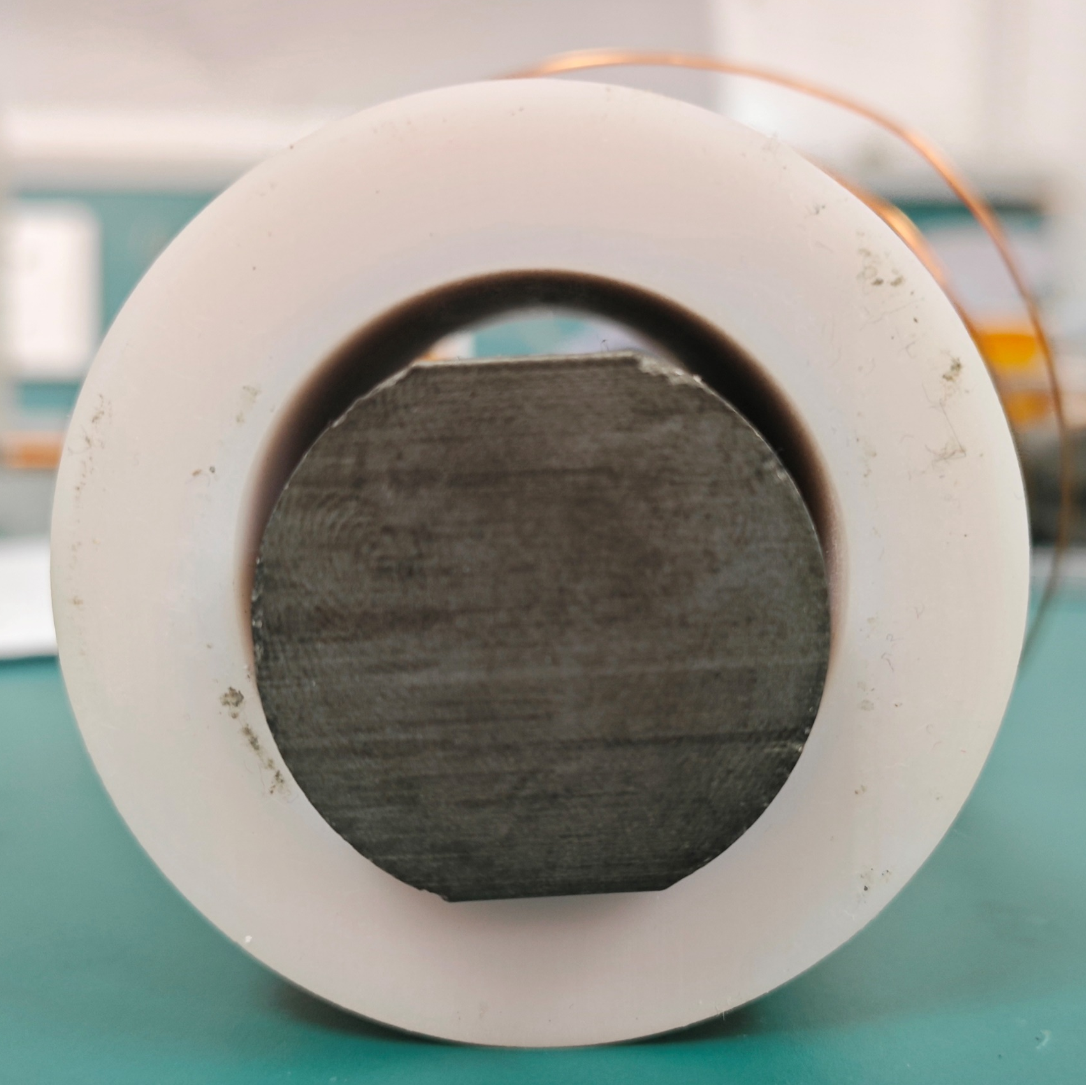
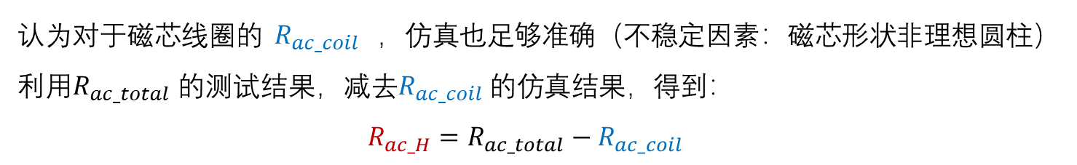
仿真结果VS测试结果
认为对于磁芯线圈的$R_{ac_coil}$，仿真也足够准确（不稳定因素：磁芯形状非理想圆柱）
利用$R_{ac_total}$ 的测试结果，减去$R_{ac_coil}$的仿真结果，得到：
$$R_{ac_H}=R_{ac_total}−R_{ac_coil}$$

Slide 11
磁导率虚部求解

Slide 12
Coil1

Slide 13
Coil2

Slide 14
Coil3

Slide 15
结论
线圈的绕制参数（匝数）和磁芯的几何尺寸（高度）均会对磁导率虚部有影响，其中线圈的绕制参数的影响更大
采用平均的方法，“消除”磁芯几何尺寸的影响，得到磁导率虚部并作指数拟合，在一定程度上，能反映相应的线圈在不同磁芯尺寸下的交流电阻，并且具备一定的预测能力
磁导率的虚部并不是一个只和材料相关的参数，这意味着，预测特定尺寸（r=50cm）磁芯线圈的交流电阻仍存在难度
磁芯损耗与磁芯内的磁场分布密切相关，若磁芯内的磁场分布相同，则理论上磁导率虚部相同
小尺寸磁芯线圈➔等几何比例的大尺寸磁芯线圈
不同匝数的线圈直接影响磁芯的磁化体积与磁滞损耗大小，coil1，coil2，coil3的理论上磁滞损耗的比例关系应近似为1：2：3
Notes:
没有区分不同H的情况，磁导率虚部的差异，也区分不了，否则磁单极子穿越的过程中，问题过于复杂

Slide 16
大尺寸线圈
磁芯尺寸：
D32mm H80mm||120mm||160mm||200mm
线圈尺寸：（分别为内径外径和高度）
40mm//57mm//30mm||45mm||60mm
可以预估：
磁芯尺寸：
D80cmH200cm
线圈尺寸：
100cm//142.5cm//75cm
线圈要保证相同的匝密度
To do
Comsol 仿真得到相应的交流电阻&信号增益
得到SNR
优化线圈设计

